Slide 1
FRANQUIAS
CLUBE DE FERIAS

Slide 2
SUMARIO
ESTRUTURA
ANALISE DE MERCADO
PRODUTO OFERECIDO
MAPA CIDADES ATENDIDAS
ESTRATEGIA DE VENDAS
MATERIAL DE DIVULGAÇÃO
CUSTOS

Slide 3
ESTRUTURA
Central de Reservas e Area Comercial Franquiado
SEDE
Central de Reservas e SAC
Club de ferias
Interior de
São Paulo
Responsavel pela liberação de Voucher e acordos com fornecedores
Responsavel pelo atendimento, reservas e manutençao clientes região adquirida
REGIAO 12
38 CIDADES
REGIÃO 13
22 CIDADES
REGIÃO 14
100 CIDADES
REGIÃO 15
49 CIDADES
REGIÃO 16
74 CIDADES
REGIÃO 17
118 CIDADES
REGIÃO 18
107 CIDADES
REGIÃO 19
73 CIDADES

Slide 4
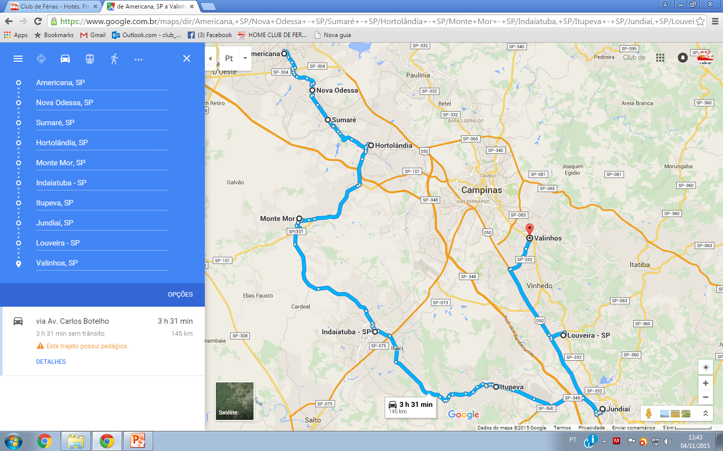
CIDADES
JUNDIAI E REGIAO

Slide 5
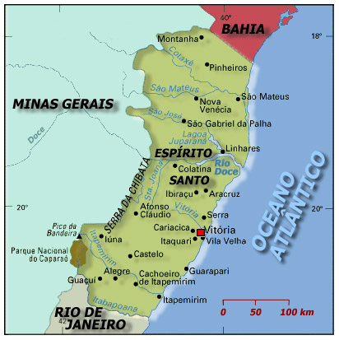
Todo estado do Espirito santo entidades

Slide 6
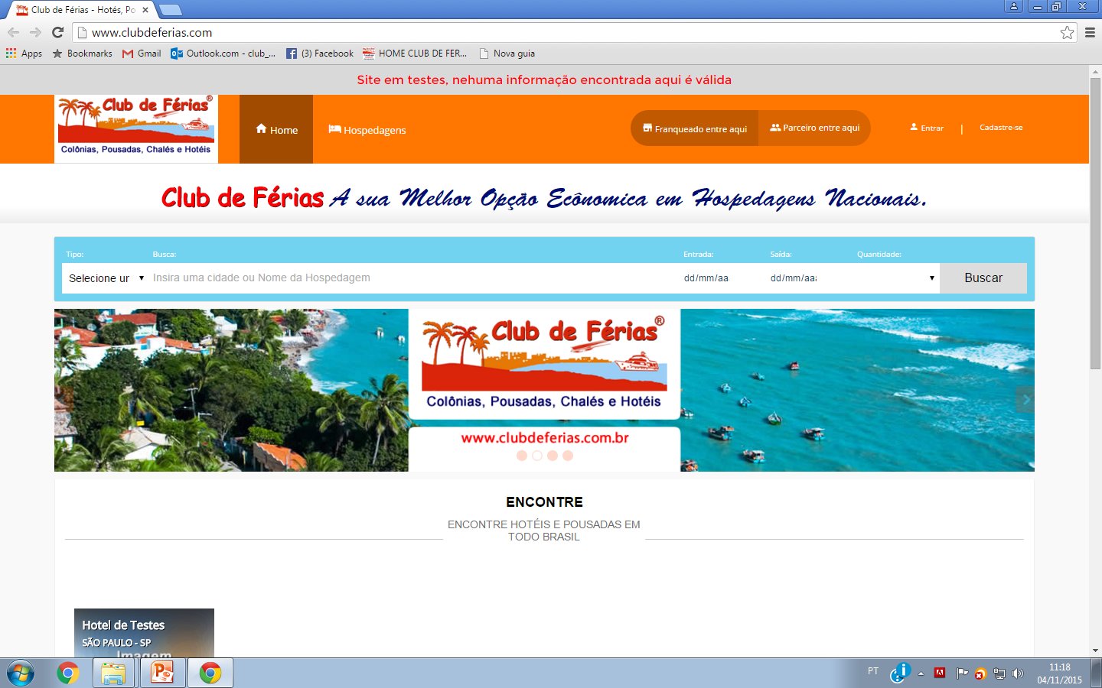
tECNOLOGIA

Slide 7
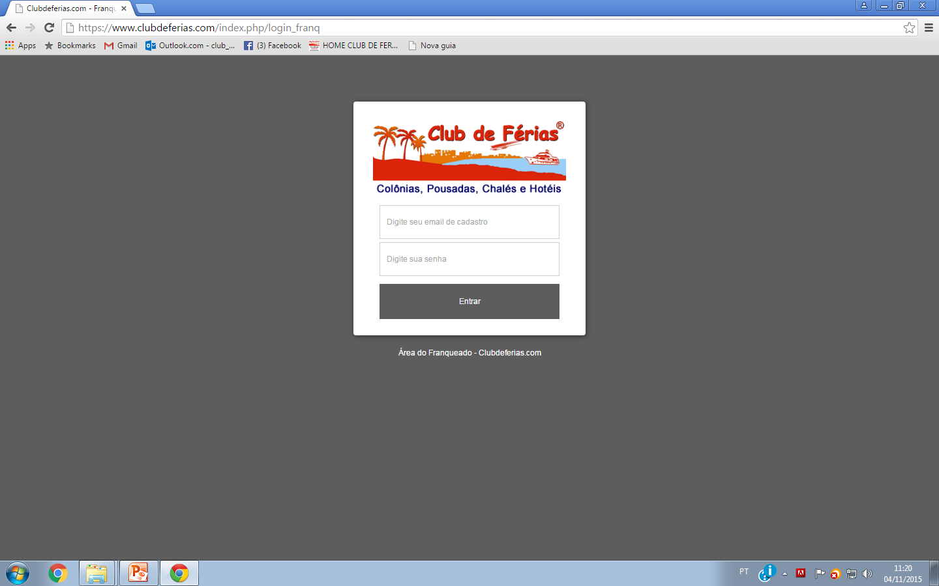
Acesso Franqueado

Slide 8
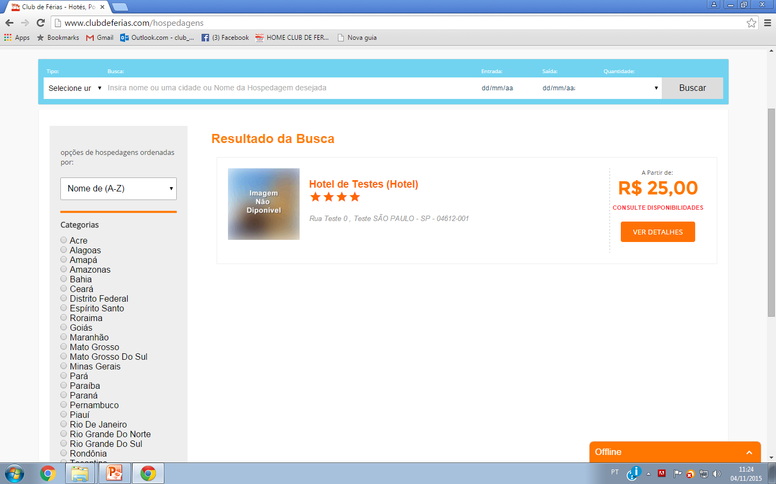
Consulta e reservas online

Slide 9
ANALISE DE MERCADO

Slide 10
PRODUTO OFERECIDO
HOTEIS ( TODAS AS CATEGORIAS )
COLONIA DE FÉRIAS DOS SINDICATOS E ASSOCIAÇÕES
POUSADAS E CHALES

Slide 11
ESTRATEGIA DE VENDAS
Enviar e-mails de divulgação para os associados.
Anexar folheto ao hollerit dos associados.
Visitar todas as Associações, Federações e Sindicatos das
Regiões.
Fazer ação Café da Manhã com os Presidentes.
Divulgação em jornais, mural das Associações, Etc…
Colocar Baners de divulgação da marca Club de ferias
nas Associações, Etc…

Slide 12
MATERIAL DE DIVULGAÇÃO

Slide 13
CUSTOS PARA ADQUIRIR A MARCA
Franquia – R$ 12.000,00
% Franquiadora S/ lucro liquido – 70%
Royalties – 30% do lucro liquido da venda
Folheteria – 5 mil cortesia.
Baners – 1 cortesia

